Slide 1
Questions flash 4 Réduire

Slide 2
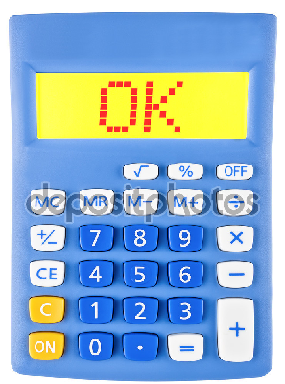
Question 1
Réduire.
$$7n−\left(−2n+8\right)=$$

Slide 3
Question 2
Réduire.
$$17x+\left(5x−20\right)=$$

Slide 4
Question 3
Réduire.
$$100−\left(−y−20\right)=$$

